Slide 1

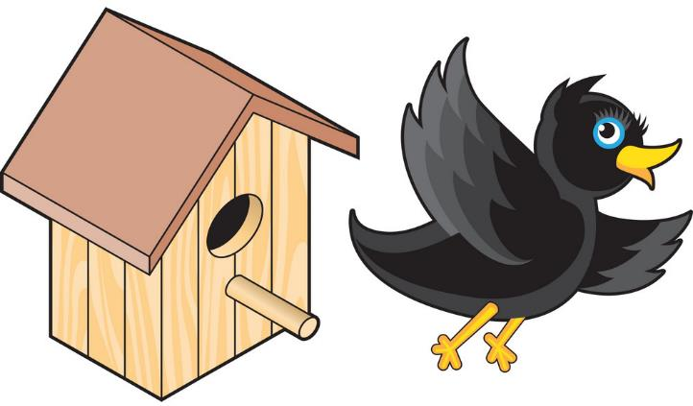
Читання
Сьогодні
Урок
№97-98
Причина і наслідок. Ліна Костенко «Перекинута шпаківня».

Slide 2

Сьогодні
06.04.2022
Артикуляційна вправа
Запросимо тишу – ц-ц-ц

Slide 3

Сьогодні
06.04.2022
Артикуляційна вправа
Вітерець у лісі – ш-ш-ш

Slide 4

Сьогодні
06.04.2022
Артикуляційна вправа
Прилетіли птахи – шух-шух-шух

Slide 5
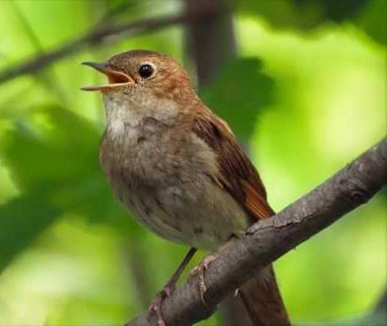
Сьогодні
06.04.2022
Артикуляційна вправа
Заспівав соловей – тьох-тьох-тьох

Slide 6
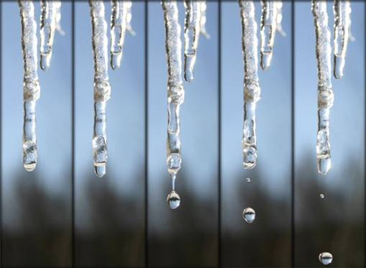
Сьогодні
06.04.2022
Артикуляційна вправа
Тануть бурульки – кап-кап-кап

Slide 7
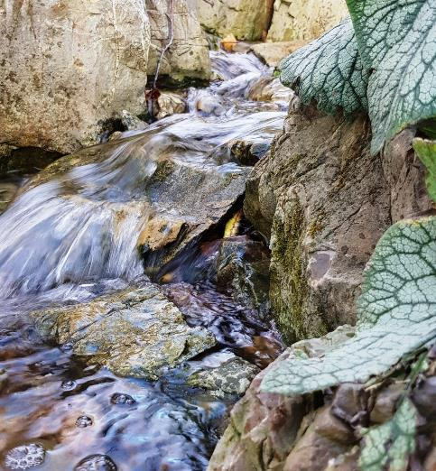
Сьогодні
06.04.2022
Артикуляційна вправа
Дзюркоче вода в струмочку – дз-дз-дз

Slide 8

Сьогодні
06.04.2022
Робота над скоромовкою
Сому вусатому сумно самому,
В ямі не спиться вусатому сому.
Спить старий сердитий сом,
Сому сниться сьомий сон.
Сонце пестить поплавок,
Сом сопе на весь ставок.

Slide 9
Сьогодні
06.04.2022
Робота над таблицею Шульте
3 | 17 | 21 | 8 | 4
10 | 6 | 15 | 1 | 13
24 | 20 | 25 | 9 | 22
19 | 12 | 7 | 14 | 16
2 | 18 | 23 | 11 | 5
Зосередьте свій погляд на центральній клітинці, намагайтесь знайти числа і полічити від 25 до 1

Slide 10
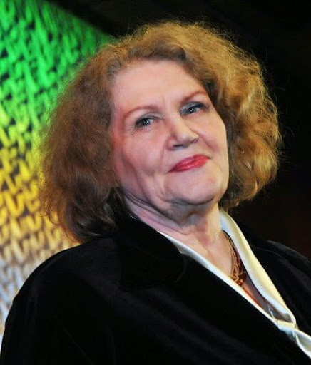
Сьогодні
06.04.2022
Ліна Костенко
Ліна Василівна Костенко
(нар. 19 березня 1930, Ржищів, Київська округа, Українська СРР) — українська письменниця, поетеса-шістдесятниця. Лауреат Шевченківської премії (1987), Премії Антоновичів (1989).

Slide 11

Сьогодні
06.04.2022
Дай відповідь на питання
Що було прочитано зі співчуттям, а що з докором?

Slide 12

Сьогодні
06.04.2022
Слово про слово
Вітер чорногривий – дуже сильний.

Slide 13
Сьогодні
06.04.2022
Слово про слово
Борсаються – намагаються триматися.

Slide 14
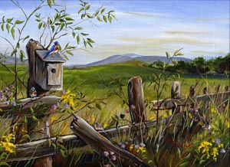
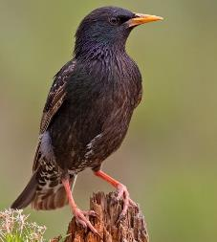
Сьогодні
06.04.2022
Ліна Костенко «Перекинута шпаківня»
Плаче шпак уранці після зливи,
де шумлять на греблі явори,
що шпаківню вітер чорногривий
перекинув денцем догори.
Борсаються бідні шпаченята,
як його зарадити біді?
Кліпають із пітьми оченята:
— Випадемо, татку, що тоді?

Slide 15
Сьогодні
06.04.2022
Ліна Костенко «Перекинута шпаківня»
Ще якби їм день чи півтора дні,
ще якби їм днів хоча б із п’ять!
Бо вони ще ж зовсім безпорадні
— падаючи, ще не полетять.
Як же, хлопці, хатку ви прибили,
що її порушили вітри?!
Плаче шпак уранці після зливи,
де шумлять на греблі явори…

Slide 16

Сьогодні
06.04.2022
Дай відповіді на питання чи виконай завдання
Які почуття викликав у тебе вірш?
Яка біда трапилася зі шпаченятами? Чому так сталося?
Прочитай вірш. Розглянь малюнок. До яких рядків він?
Знайди у вірші рими.

Slide 17
Сьогодні
06.04.2022
Поміркуй
Поетеса назвала вірш «Перекинута шпаківня». Який заголовок ти б придумав/придумала до цього твору?

